Slide 1

PHÒNG GIÁO DỤC VÀ ĐÀO TẠO ………….
TRƯỜNG TRUNG HỌC CƠ SỞ ………………
MÔN TOÁN LỚP 8
(CÁNH DIỀU )
ZALO GVSB: Phương Ly
ZALO GVPB : Nhung Bùi
NĂM HỌC: 2023 - 2024

Slide 2



A. THIẾT BỊ DẠY HỌC VÀ HỌC LIỆU
GIÁO VIÊN
HỌC SINH
 SGK, SGV
 Tài liệu giảng dạy
 Bảng phụ (máy chiếu)
 Giáo án PPT, phiếu bài tập
 SGK, SBT
 Bảng nhóm
 Máy tính cầm tay
 Vở ghi, giấy nháp

Slide 3







HĐ:
NHÓM
HĐ:
CÁ NHÂN
HĐ:
CẶP ĐÔI

Slide 4
CHƯƠNG 6:
MỘT SỐ YẾU TỐ THỐNG KÊ
VÀ XÁC SUẤT
BÀI 6. BÀI TẬP CUỐI CHƯƠNG 6
(Tiết 2)

Slide 5


HOẠT ĐỘNG
01
MỞ ĐẦU

Slide 6

HS chia thành 4 nhóm trình bầy sơ đồ tư duy tổng kết kiến thức đã học về các nội dung sau trong thời gian 3 phút:
- Nhóm 1-2: Xác suất của biến cố ngẫu nhiên trong một số trò chơi đơn giản
- Nhóm 3-4: Xác suất thực nghiệm của một số biến cố trong một số trò chơi đơn giản

Slide 7
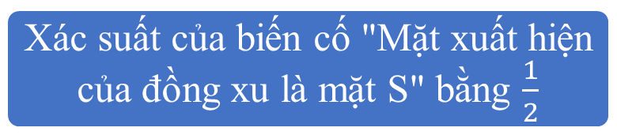
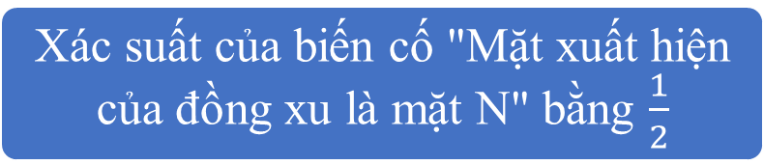
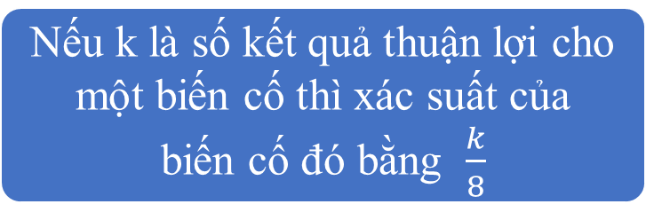
Xác suất của biến cố "Mặt xuất hiện của đồng xu là mặt N" bằng $\frac{1}{2}$
Xác suất của biến cố trong trò chơi tung đồng xu
Xác suất của biến cố ngẫu nhiên trong một số trò chơi đơn giản
Xác suất của biến cố "Mặt xuất hiện của đồng xu là mặt S" bằng $\frac{1}{2}$
Xác suất của biến cố trong trò chơi vòng quay số
Nếu k là số kết quả thuận lợi cho
một biến cố thì xác suất của
biến cố đó bằng $\frac{k}{8}$
Xác suất của biến cố trong trò chơi chọn ngẫu nhiên một đối tượng từ một nhóm đối tượng
Xác suất của một biến cố bằng tỉ số của số kết quả thuận lợi cho biến cố và số các kết quả có thể xảy ra đối tượng được chọn ra

Slide 8
Xác suất thực nghiệm (XSTN) của một số biến cố
trong một số trò chơi đơn giản
XSTN của một biến cố trong trò chơi chọn ngẫu nhiên một đối tượng từ một nhóm đối tượng
XSTN của một biến cố trong trò chơi tung đồng xu
XSTN của một biến cố trong trò chơi gieo xúc xắc
Khái niệm
Khái niệm
Khái niệm
Mối liên hệ giữa XSTN và XS (số lần thực nghiệm rất lớn)
Mối liên hệ giữa XSTN và XS (số lần thực nghiệm rất lớn)
Mối liên hệ giữa XSTN và XS (số lần thực nghiệm rất lớn)

Slide 9
HOẠT ĐỘNG
02
LUYỆN TẬP

Slide 10
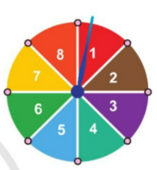
Bài tập 4 (Sgk-tr38)
Trong trò chơi vòng quay số đã giới thiệu ở Hoạt động 2 của §4, tính xác suất của biến cố:
a)“Mũi tên chỉ vào hình quạt ghi số chia cho 4 dư 3”
b) “Mũi tên chỉ vào hình quạt ghi số chỉ có đúng một ước nguyên tố”.

Slide 11


Bài tập 4 (Sgk-tr38)
a) “Mũi tên chỉ vào hình quạt ghi số chia cho 4 dư 3”
Trong trò chơi vòng quay số có 8 kết quả có thể xảy ra.
a) Biến cố: “Mũi tên chỉ vào hình quạt ghi số chia có 4 dư 3” chỉ có hai kết quả thuận lợi là khi mũi tên chỉ vào số 3 và số 7. Có 2 kết quả thuận lợi cho biến cố đó. Vì thế, xác suất của biến cố “Mũi tên chỉ vào hình quạt ghi số chia cho 4 dư 3” là:
$$\frac{2}{8}$$
$$\frac{1}{4}$$
=

Slide 12
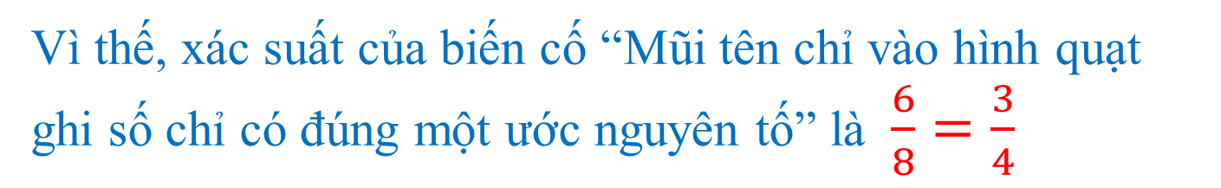
b) “Mũi tên chỉ vào hình quạt ghi số chỉ có đúng một ước nguyên tố”
Trong trò chơi vòng quay số có 8 kết quả có thể xảy ra.
Biến cố “Mũi tên chỉ vào hình quạt ghi số chỉ có đúng một ước nguyên tố” khi mũi tên chỉ vào các số 2, 3, 4, 5, 7, 8.
Có 6 kết quả thuận lợi cho biến cố đó.
Vì thế, xác suất của biến cố “Mũi tên chỉ vào hình quạt ghi số chỉ có đúng một ước nguyên tố” là $\frac{6}{8}=\frac{3}{4}$

Slide 13
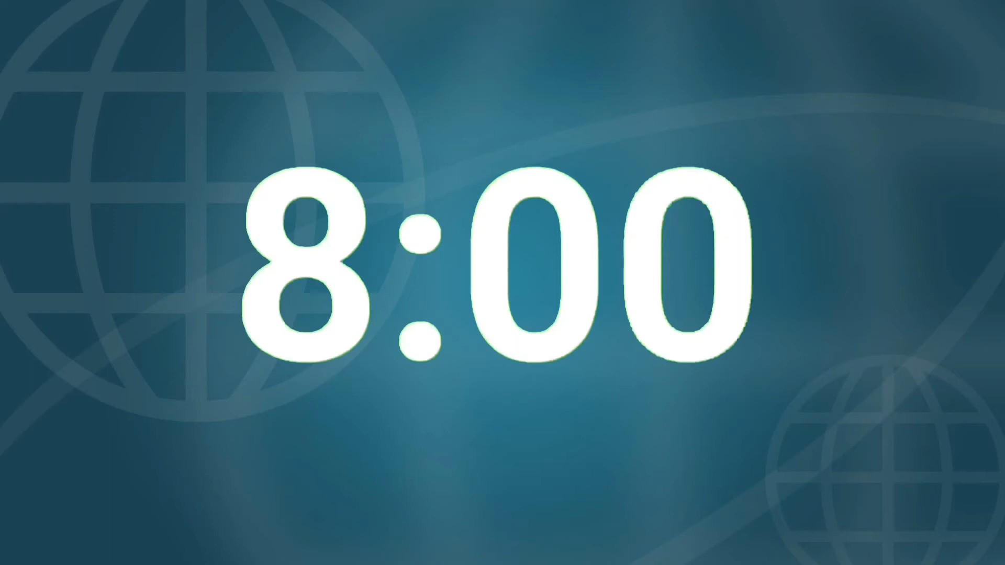
Bài tập 5 (Sgk-tr38)
Một hộp có 5 chiếc thẻ cùng loại, mỗi thẻ được ghi
một trong các số nguyên dương không vượt quá 5, hai thẻ khác nhau thì ghi hai số khác nhau. Lấy ngẫu nhiên một chiếc thẻ từ trong hộp, ghi lại số của thẻ lấy ra và bỏ lại thẻ đó vào hộp.
a) Sau 40 lần lấy thẻ liên tiếp, hãy tính XSTN của các biến cố sau “Thẻ lấy ra ghi số chẵn” và “ Thẻ lấy ra ghi số lẻ”
b) Tính xác suất của các biến cố “Thẻ lấy ra ghi số chẵn” và “ Thẻ lấy ra ghi số lẻ”.
c) Nêu mối liên hệ giữa xác suất và XSTN của mỗi biến cố “Thẻ lấy ra ghi số chẵn” và “Thẻ lấy ra ghi số lẻ” với xác
suất của mỗi biến cố đó khi số lần lấy thẻ ngày càng lớn

Slide 14
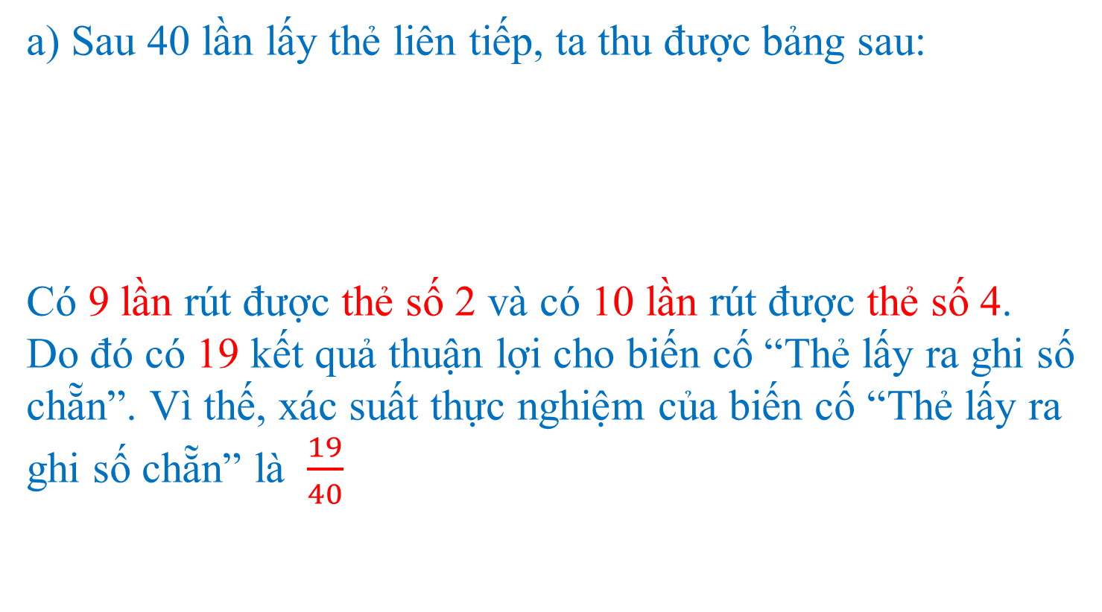
Bài tập 5 (Sgk-tr38)
a) Sau 40 lần lấy thẻ liên tiếp, ta thu được bảng sau:
Có 9 lần rút được thẻ số 2 và có 10 lần rút được thẻ số 4.
Do đó có 19 kết quả thuận lợi cho biến cố “Thẻ lấy ra ghi số chẵn”. Vì thế, xác suất thực nghiệm của biến cố “Thẻ lấy ra ghi số chẵn” là $\frac{19}{40}$
Số ghi trên thẻ | 1 | 2 | 3 | 4 | 5
Số lần lấy được | 8 | 9 | 5 | 10 | 8

Slide 15
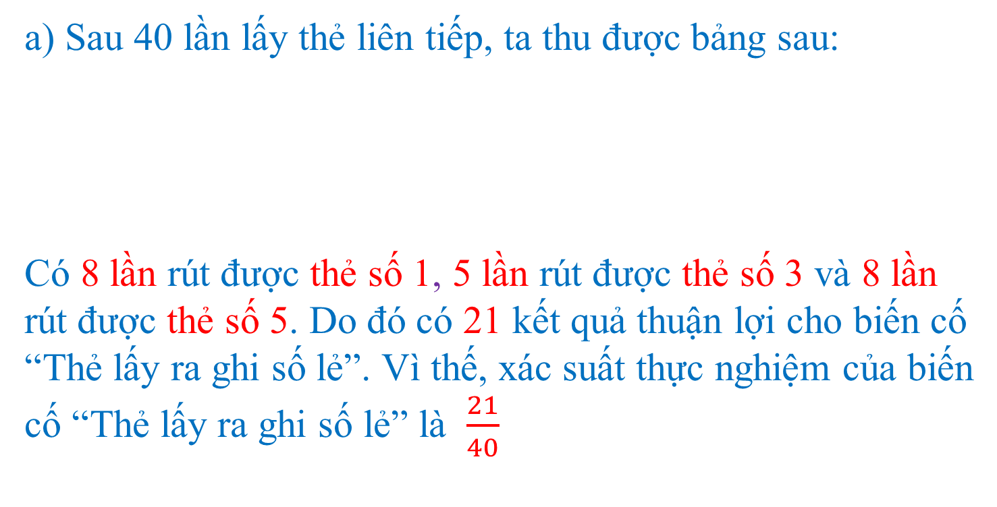
Bài tập 5 (Sgk-tr38)
a) Sau 40 lần lấy thẻ liên tiếp, ta thu được bảng sau:
Có 8 lần rút được thẻ số 1, 5 lần rút được thẻ số 3 và 8 lần rút được thẻ số 5. Do đó có 21 kết quả thuận lợi cho biến cố “Thẻ lấy ra ghi số lẻ”. Vì thế, xác suất thực nghiệm của biến cố “Thẻ lấy ra ghi số lẻ” là $\frac{21}{40}$
Số ghi trên thẻ | 1 | 2 | 3 | 4 | 5
Số lần lấy được | 8 | 9 | 5 | 10 | 8

Slide 16
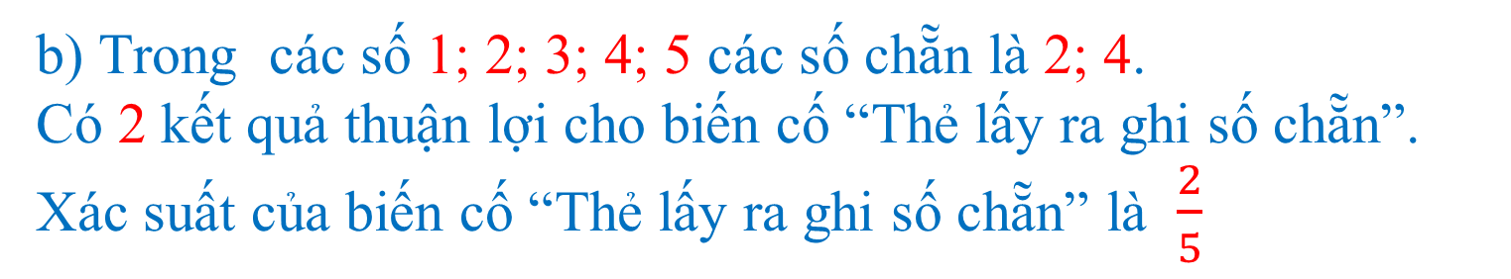
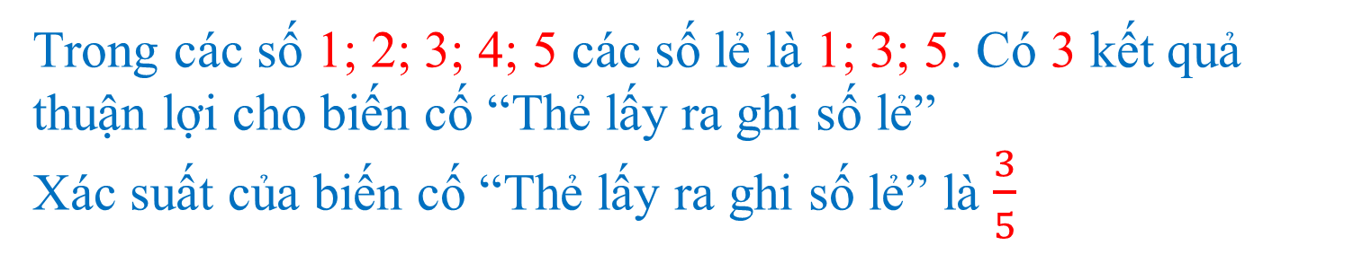
Bài tập 5 (Sgk-tr38)
b) Trong các số 1; 2; 3; 4; 5 các số chẵn là 2; 4.
Có 2 kết quả thuận lợi cho biến cố “Thẻ lấy ra ghi số chẵn”. Xác suất của biến cố “Thẻ lấy ra ghi số chẵn” là $\frac{2}{5}$
Trong các số 1; 2; 3; 4; 5 các số lẻ là 1; 3; 5. Có 3 kết quả thuận lợi cho biến cố “Thẻ lấy ra ghi số lẻ”
Xác suất của biến cố “Thẻ lấy ra ghi số lẻ” là $\frac{3}{5}$
c) Khi số lần lấy thẻ ngày càng lớn thì xác suất thực nghiệm của mỗi biến số “Thẻ lấy ra ghi số chẵn” và “Thẻ lấy ra ghi số lẻ” càng gần với xác suất của mỗi biến cố đó.

Slide 17
HOẠT ĐỘNG
03
VẬN DỤNG

Slide 18
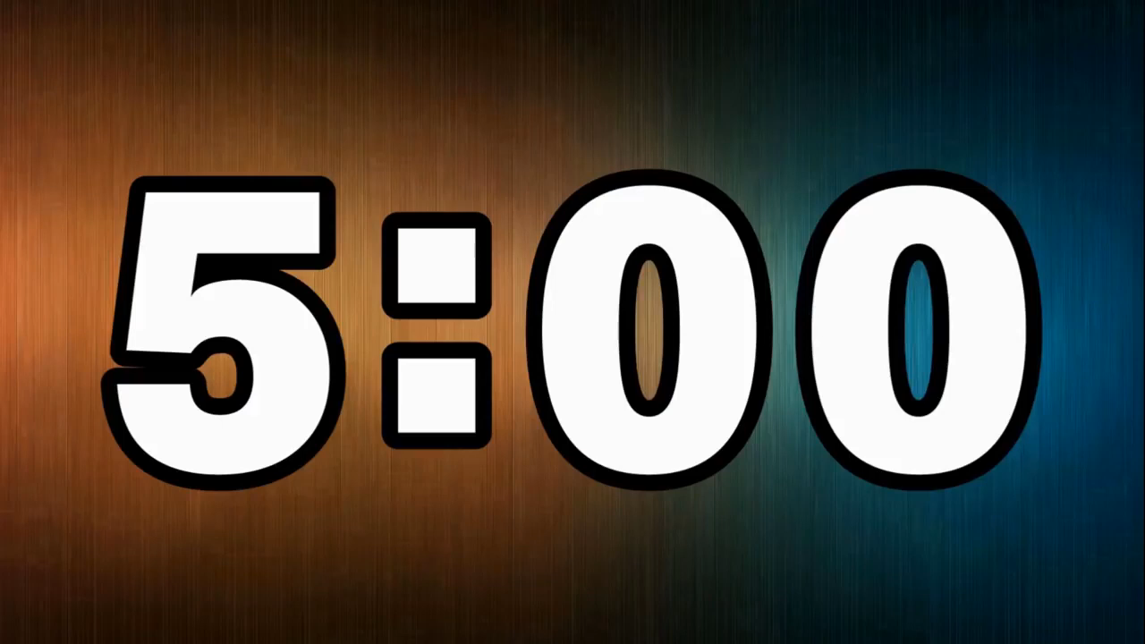
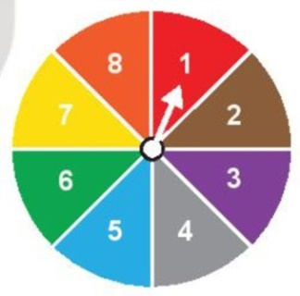
Bài tập bổ sung 2 (Phiếu học tập 2)
Hình bên mô tả một đĩa tròn bằng bìa cứng được chia làm tám phần bằng nhau và ghi các số 1; 2; 3; 4; 5; 6; 7; 8. Chiếc kim được gắn cố định vào trục quay ở tâm của đĩa. Quay đĩa tròn một lần.
Tính xác suất của các biến cố sau :
a) “ Mũi tên chỉ vào hình quạt ghi số nhỏ hơn 7”
b) “ Mũi tên chỉ vào hình quạt ghi số lớn hơn 6”
c) “ Mũi tên chỉ vào hình quạt ghi số là bội của 4”

Slide 19
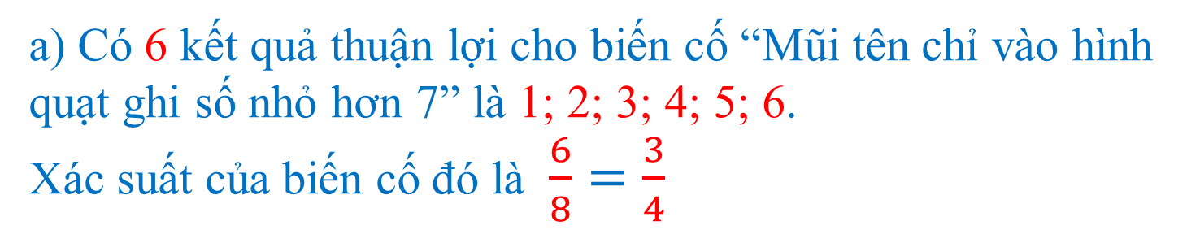
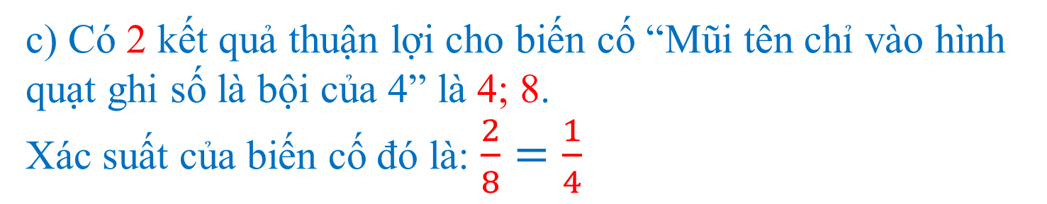
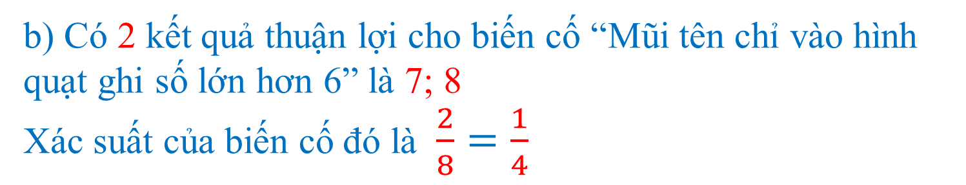
Bài tập bổ sung 2
a) Có 6 kết quả thuận lợi cho biến cố “Mũi tên chỉ vào hình quạt ghi số nhỏ hơn 7” là 1; 2; 3; 4; 5; 6.
Xác suất của biến cố đó là $\frac{6}{8}=\frac{3}{4}$
b) Có 2 kết quả thuận lợi cho biến cố “Mũi tên chỉ vào hình quạt ghi số lớn hơn 6” là 7; 8
Xác suất của biến cố đó là $\frac{2}{8}=\frac{1}{4}$
c) Có 2 kết quả thuận lợi cho biến cố “Mũi tên chỉ vào hình quạt ghi số là bội của 4” là 4; 8.
Xác suất của biến cố đó là: $\frac{2}{8}=\frac{1}{4}$

Slide 20
Bài tập bổ sung 3 (Phiếu học tập 3)
Tính xác suất thực nghiệm của biến cố “Mặt xuất hiện của
đồng xu là mặt S” trong mỗi trường hợp sau :
a)Tung một đồng xu 40 lần liên tiếp, có 22 lần xuất hiện mặt N.
b)Tung một đồng xu 15 lần liên tiếp, có 10 lần xuất hiện mặt S.
c)Tung một đồng xu 24 lần liên tiếp, có 12 lần xuất hiện mặt N.
d)Tung một đồng xu 12 lần liên tiếp, có 8 lần xuất hiện mặt S.

Slide 21
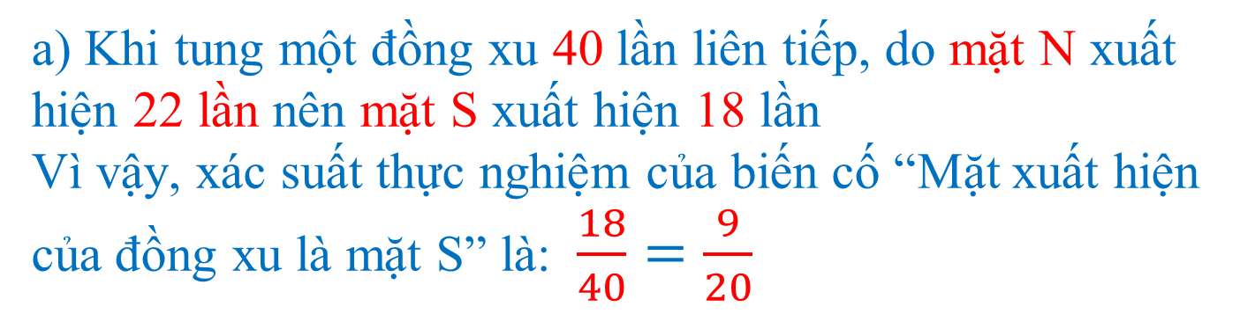
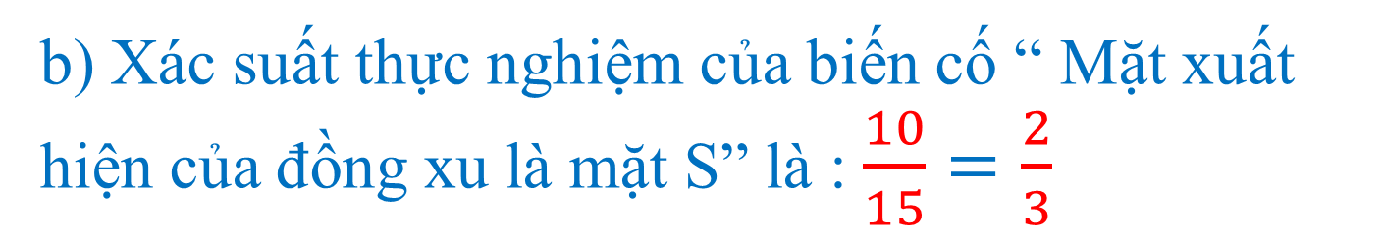
Bài tập bổ sung 2
a) Khi tung một đồng xu 40 lần liên tiếp, do mặt N xuất hiện 22 lần nên mặt S xuất hiện 18 lần
Vì vậy, xác suất thực nghiệm của biến cố “Mặt xuất hiện của đồng xu là mặt S” là: $\frac{18}{40}=\frac{9}{20}$
b) Xác suất thực nghiệm của biến cố “ Mặt xuất hiện của đồng xu là mặt S” là : $\frac{10}{15}=\frac{2}{3}$

Slide 22
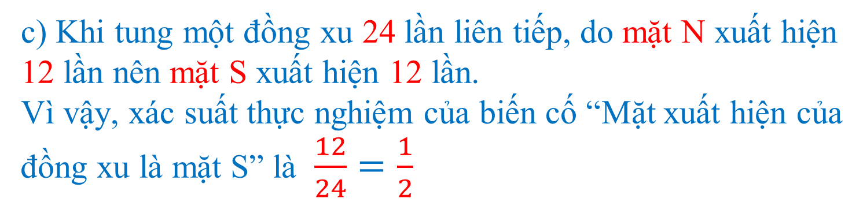
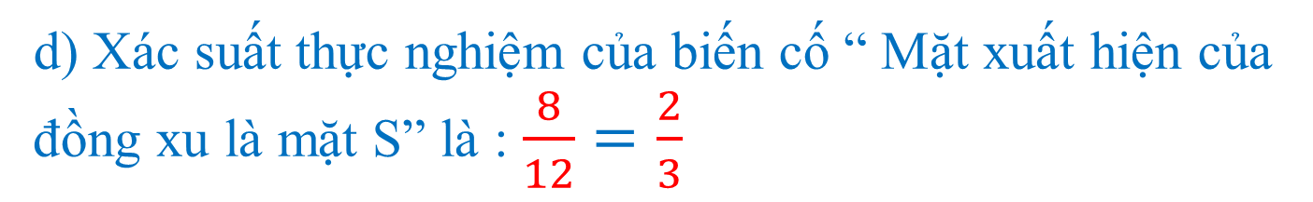
Bài tập bổ sung 2
c) Khi tung một đồng xu 24 lần liên tiếp, do mặt N xuất hiện 12 lần nên mặt S xuất hiện 12 lần.
Vì vậy, xác suất thực nghiệm của biến cố “Mặt xuất hiện của đồng xu là mặt S” là $\frac{12}{24}=\frac{1}{2}$
d) Xác suất thực nghiệm của biến cố “ Mặt xuất hiện của đồng xu là mặt S” là : $\frac{8}{12}=\frac{2}{3}$

Slide 23
HƯỚNG DẪN VỀ NHÀ
- Yêu cầu học sinh ghi nhớ những kiến thức đã học ở chương 6
- Hoàn thành phiếu bài tập 4 trong phiếu bài tập.

